Slide 1
Mellin 変換について
柴田研究室 小林慶鑑

Slide 2
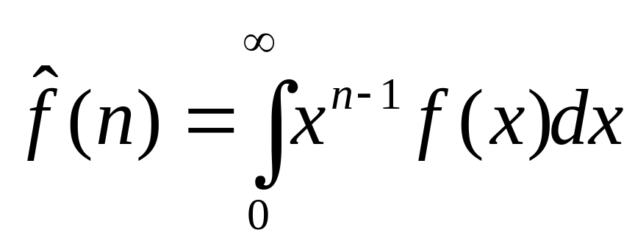
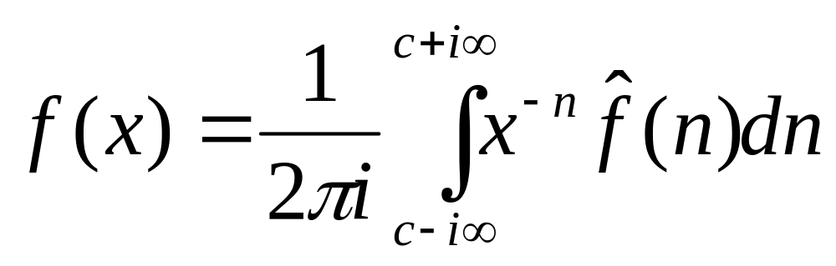

Mellin 変換、逆mellin 変換
Mellin 変換
逆Mellin 変換

Slide 3
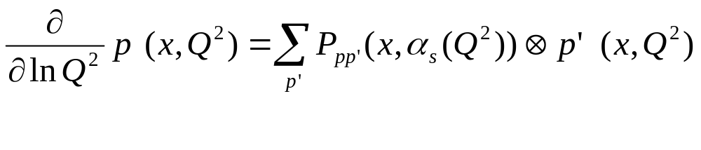
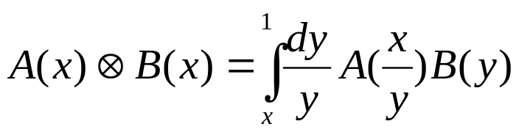
Motivation
Mellin 変換を用いると、evolution equation
の右辺が積の形でかける。
→方程式を解くには逆Mellin変換が必要になる

Slide 4
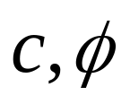
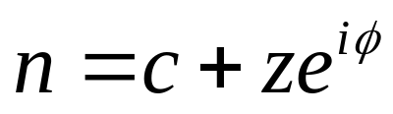
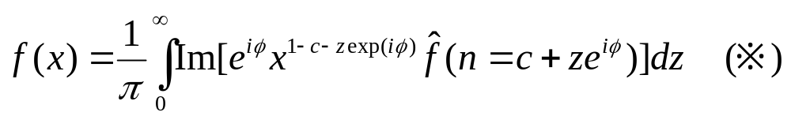
逆Mellin変換
逆Mellin変換
の積分変数nを、実定数 を用いて
とおくことによりnから実変数zに積分変数を変換

Slide 5
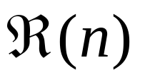


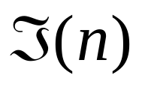

(*)式の積分経路は、下図の用になる。

Slide 6
適切な定数c、φを用いて、 (*)の積分を行うことによりf(x)が求まる。

Slide 7
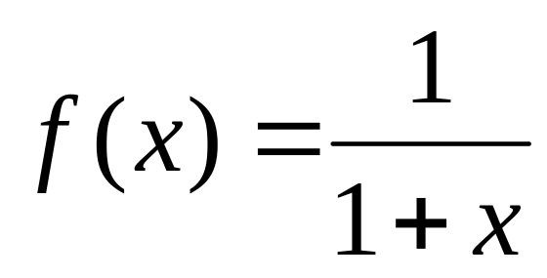
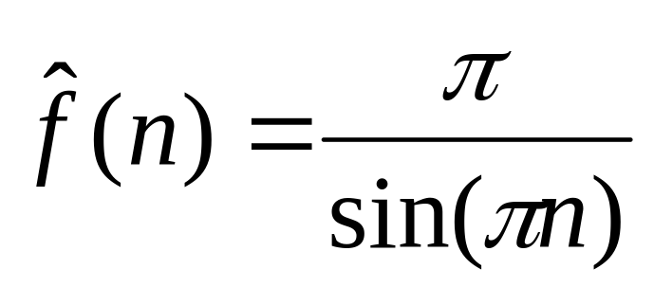
逆Mellin変換の例
互いに解析的に変換された式が求まる

Slide 8
逆Mellin変換の例
の逆Mellin変換をガウス・ルジャンドル積分を用いて行う
・変換パラメータ
ｃ＝１．１，φ＝3/4π
・ガウス積分パラメータ
区間分割数n=10000
分点数m=5
積分範囲(10^-7<z<100)

Slide 9
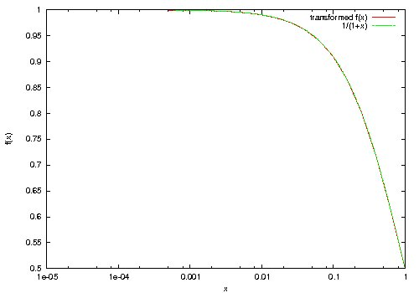
数値解と解析解の比較

Slide 10
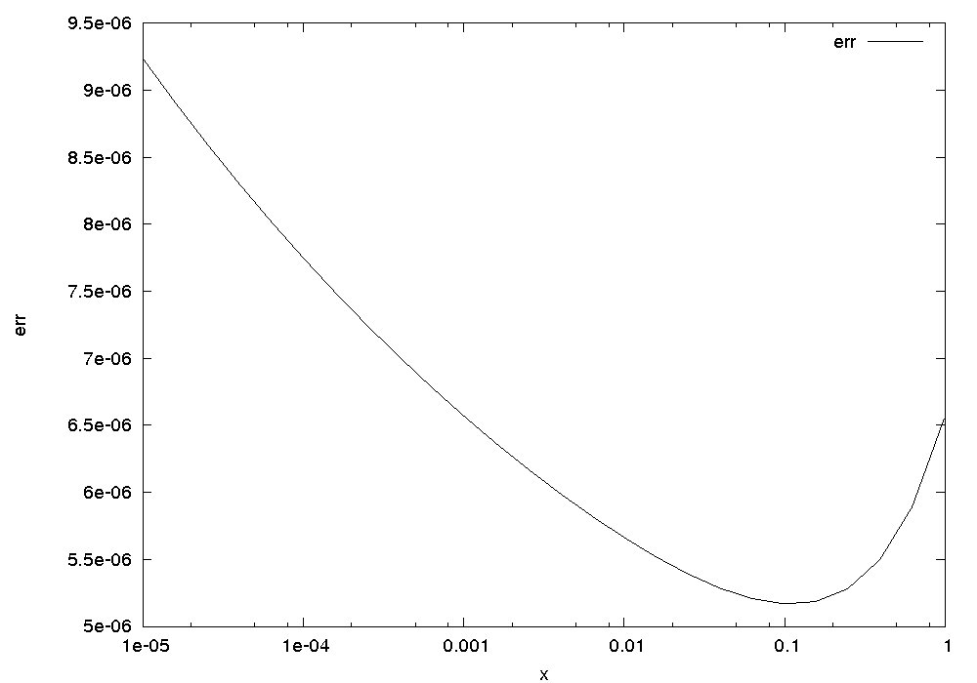
数値解と解析解の比較ー誤差

Slide 11
誤差の原因
小さいx→被積分関数の振動
大きなx→被積分関数の発散

Slide 12
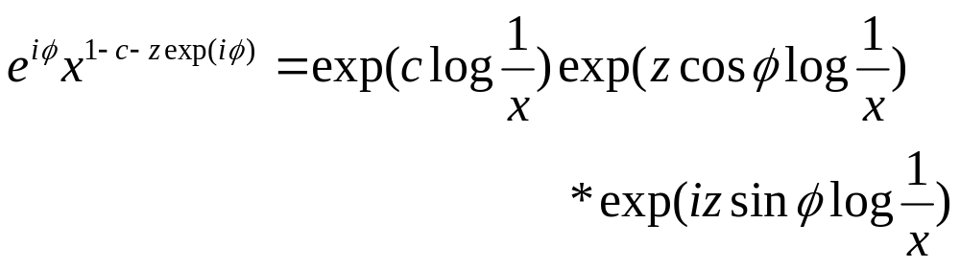
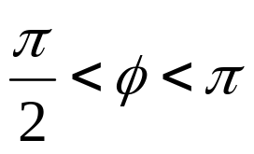
変換パラメータφの検証
(*)式の被積分関数
に着目
・zが大きくなるにつれこの関数が小さくなるようパラメータ設定→ を採用

Slide 13
他の文献との比較
文献 c φ Zmax
[1] 1.9 3/4π 80
[2] 1.1 3/4π 30
今回使用したパラメータ
1.1 3/4π 100

Slide 14
今後の課題
適切なパラメータの設定
実際のPDFへの適用
….

Slide 15
参考文献
[1] A. Vogt Comput.Phys.Commun.170:65-92,2005.
[2] M.Miyama and S.Kumano,Comput.Phys.Commun.94(1996) 185

